Slide 1
Diagnosen skal stilles.
Rolf Jelnes
13.11.2017

Slide 2
Sår er et symptom
Vi skal behandle årsagen !
Ulcus cruris

Slide 3
Sår er et symptom
Vi skal behandle årsagen !
Ulcus cruris - duer ikke, som årsags diagnose

Slide 4
Hyppigste årsager til kronisk sår:
Uddrag fra databasen:
Traume (735 ptt)
Tryk (627 ptt)
Diabetes med neuropati (529 ptt)
Venøst (513 ptt)
Diabetes med neuroiskæmi (359 ptt)
Arteriosclerose (366 ptt)

Slide 5
Lyt, se, føl, mål
Familiær disposition til arterielle eller venøse sygdomme.
Diabetes
Smerter?
Er der iskæmiske hvilesmerter?
Tyngde fornemmelse, træthed i benene ?
Er der ødemtendens ?

Slide 6
Lyt, se, føl, mål
Hvor er såret placeret?
Fod? Læg-medialt? Læg-fortil? Læg-lateralt?
Er der symmetri ?
Foddeformitet
Hammertæer, hulfod, platfod, hyperkeratoser
Synlige varicer?
Pigmenteringer?
Er der ødem?

Slide 7
Lyt, se, føl, mål
Huden
Fodpulse
Ødem
Pitting ødem

Slide 8
Lyt, se, føl, mål
Er der sensorisk neuropati
Monofilament
Ankeltryksmåling med Doppler
Beregning af ankel/arm index

Slide 9
Ankeltryk og monofilament
Apparatur til ca. 6000 kr.
Skiller fårene fra bukkene
ABI < 0,5 risikofod
ABI < 0,5 og sensorisk neuropati - højrisikofod

Slide 10
Engelsk studie
2000 dm ptt gennem 2 år
En kontrolleret undersøgelse
Neuropati og trykmåling
15% er risikopatienter
Indsats reducerer antallet af ”store” amputationer fra 12 til 1 over de 2 år
McCabe CJ, Stevenson RC, Dolan AM: Evaluation of a Diabetic Foot Screening and Protecting Programme. Diabet.Med. 1998;15:80-84

Slide 11
Film

Slide 12
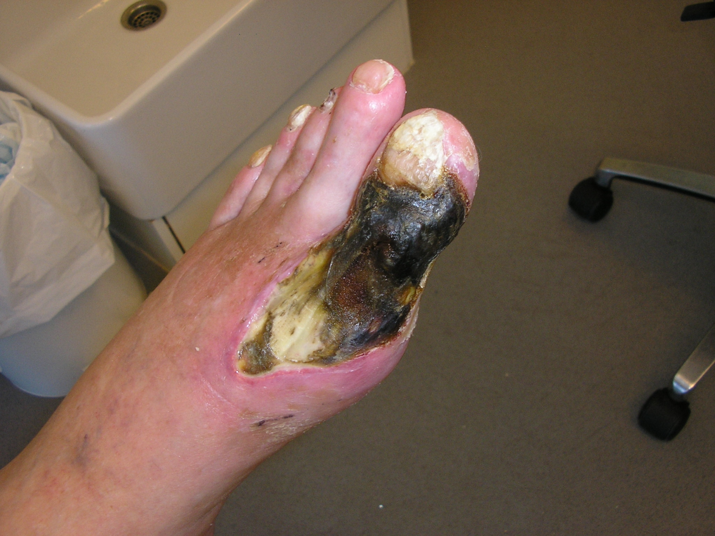
89 årig mand
Hvad nu?

Slide 13
I 70.2 arterielt sår
89 årig mand.
Iskæmiske hvilesmerter
Tør, tynd hud, sort nekrose
Ingen fodpulse,
Bevaret følesans
ABI : 40/160 = 0,25
Handling:
Henvisning til karkirurg
Aflastende fodtøj

Slide 14
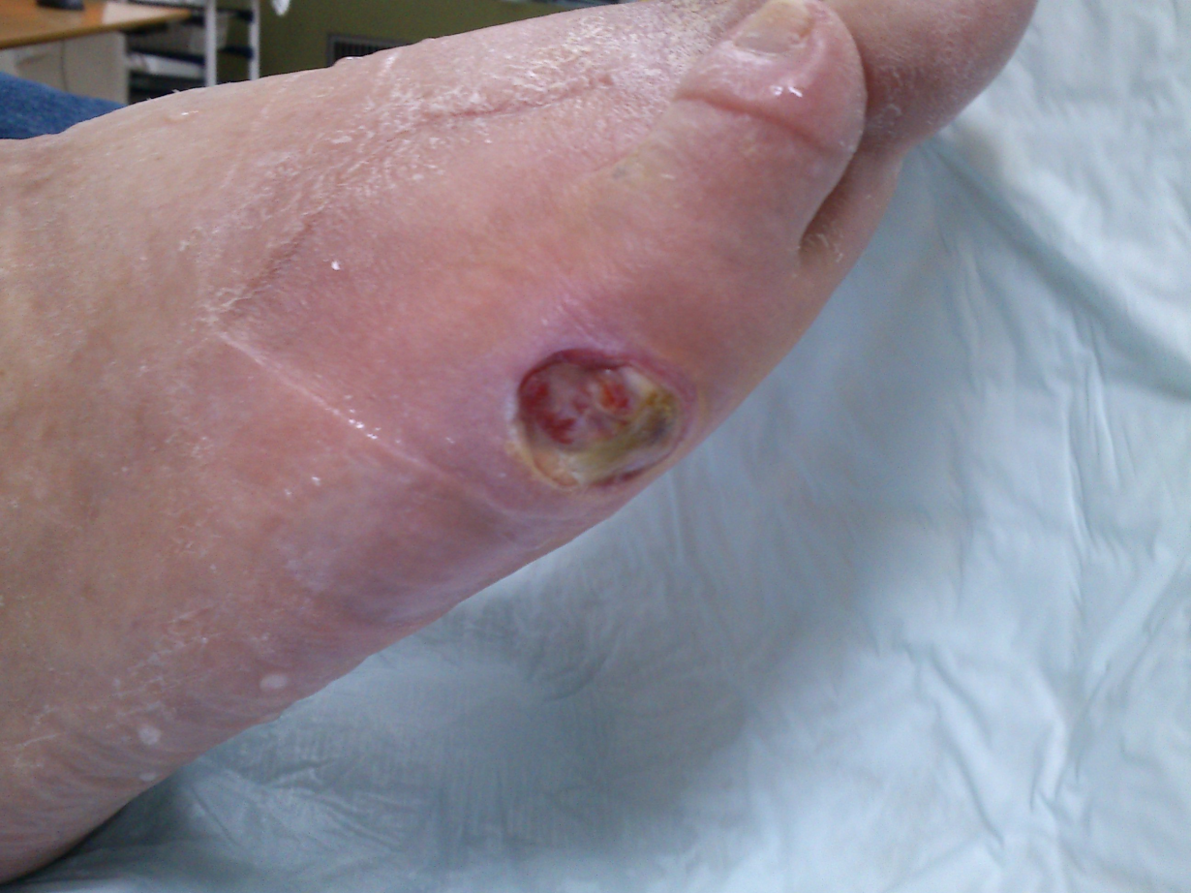
74 årig mand

Slide 15
E 14.7 neuroiskæmisk sår
74 årig mand
Type 2 diabetes gennem 10 år
Ingen smerter
Sår placeret på laterale fodrand, gule/sorte nekroser, ødem.
Ingen fodpulse, sensorisk neuropati, tør, glat hud.
ABI: 220/ 150 = 1,47
(falsk forhøjet)
Handling:
Henvisning til det multidisciplinære team.
Aflastende fodtøj
Kompression ?

Slide 16
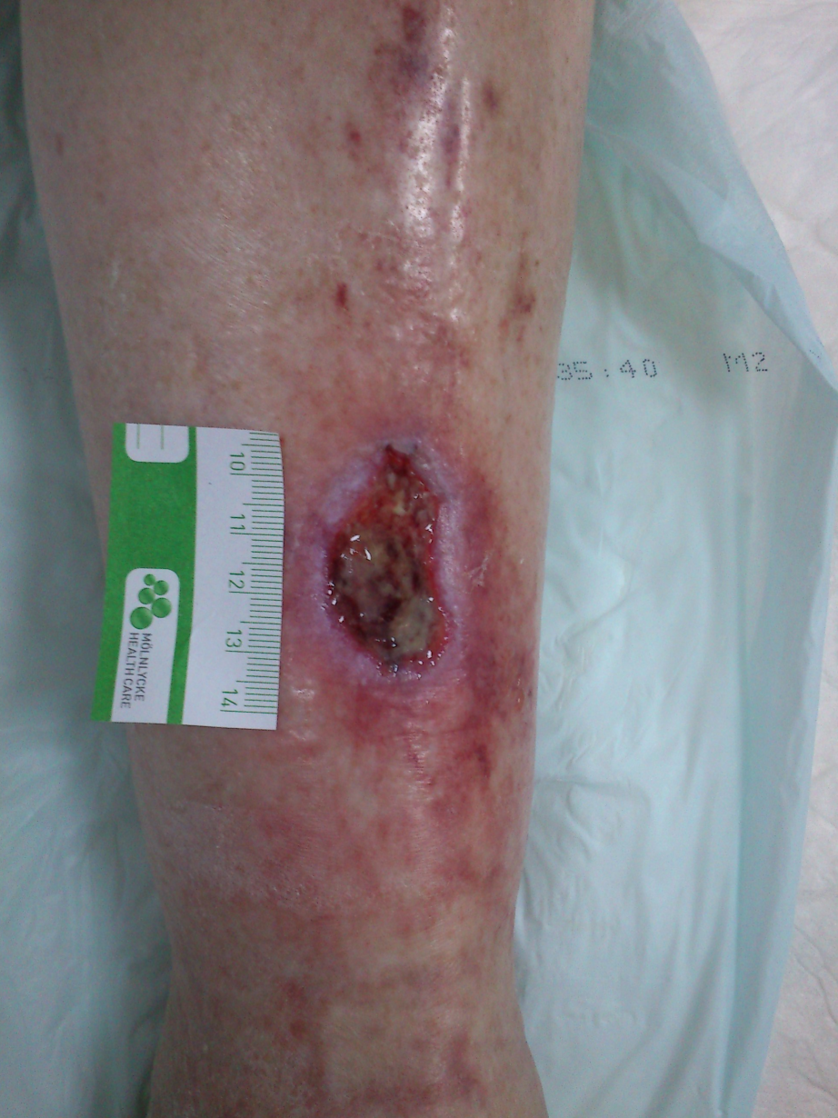
69 årig kvinde

Slide 17
S 89.8 traumatisk sår
69 årig kvinde
Føler sig rask og rørig
Kan ikke erindre traume. Ingen ødemtendens.
Ødem i omgivelserne – microødem
Ingen hudpigmenteringer
Flotte fodpulse, ingen sensorisk neuropati.
Handling: kompression

Slide 18
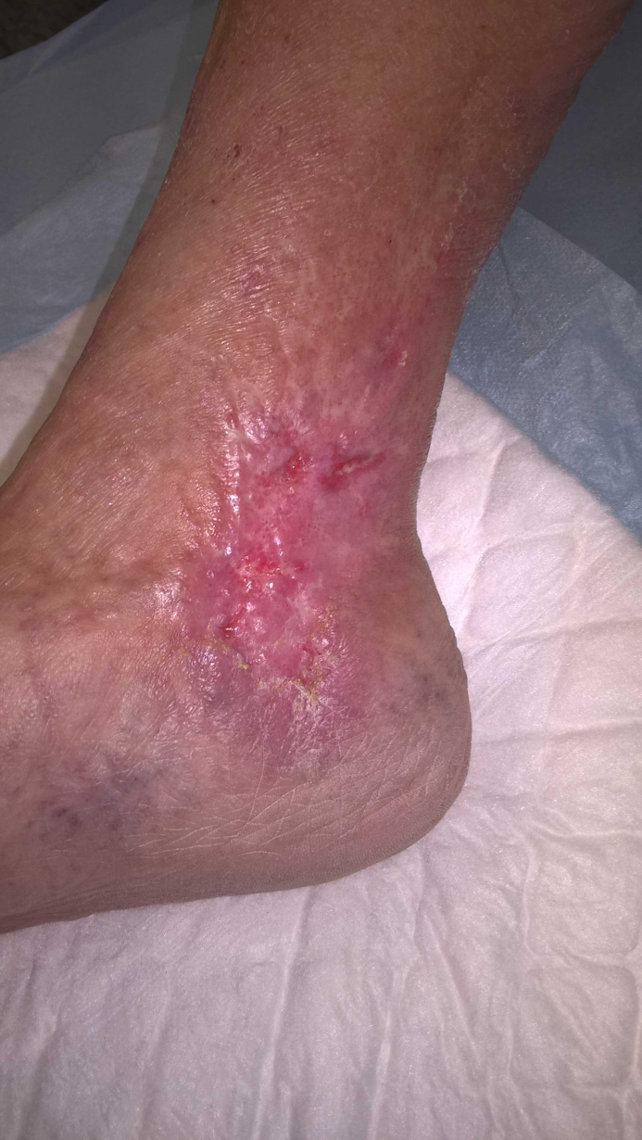
I 83.0 Venøst sår
59 årig kvinde

Slide 19
I 83.0 Venøst sår
59 årig kvinde
Ødemtendens, der tiltager i løbet af dagen. Trætte ben
Placering medialt
Overfladisk
Ingen sorte nekroser
Atrophi blanche
Flotte fodpulse
Bevaret følesans
Dilaterede vener i stående stilling
Handling:
Kompression
Henvisning til venescanning

Slide 20
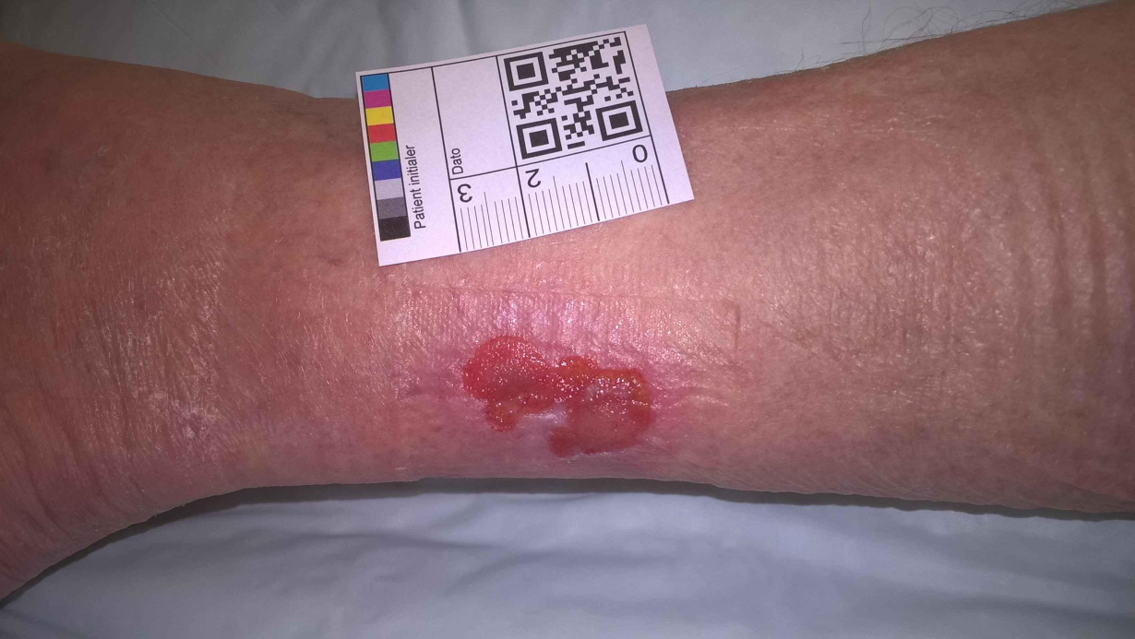
Patient forløb
Sår gennem 4 år.
Har været ved hudlæge.
Ingen ændring af såret.
Der er fodpuls, ingen neuropati.
Bandagen skiftes 2 gange om ugen:
pris: 208.000 kr. for kommunen.
(2 * 500 kr. * 52 * 4)

Slide 21
Basocellulært carcinom
Sår gennem 4 år.
Har været ved hudlæge.
Ingen ændring af såret.
Der er fodpuls, ingen neuropati.
Bandagen skiftes 2 gange om ugen: pris: 208.000 kr. for kommunen.
Biopsi: Basocellulært Carcinom
Ved sår der ikke heler efter den lokale standard:
REVURDER, REFLEKTER, TVÆRSEKTORIELT SAMARBEJDE

